Slide 1
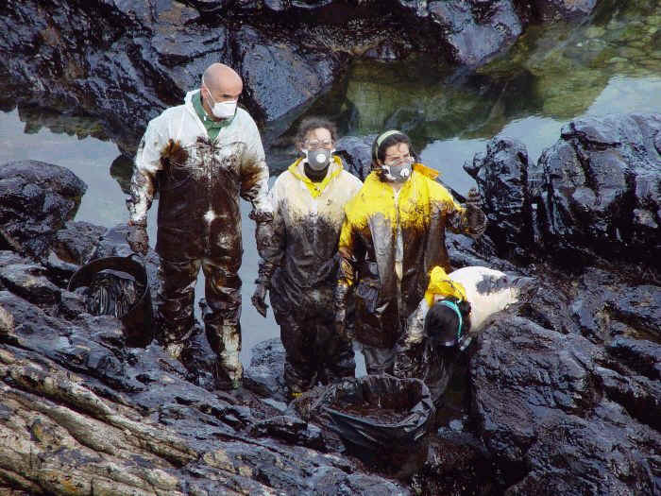
Poluição da Água
Trabalho elaborado por:
Mihaela Codita
Lídia Abrantes
Yuliya Kapp
Miguel Silva

Slide 2
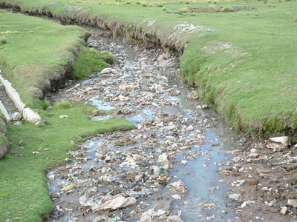
Introdução
Neste trabalho iremos falar sobre a poluição da água, as suas consequências e as formas de a evitar. Este assunto é bastante importante porque .
“Não há vida sem água”.

Slide 3
Importância da água
A água é indispensável a todas as formas de vida. Sem ela os vegetais e animais não existiriam.
As plantas precisam de água para germinar, crescer, florir e dar frutos.
O homem dificilmente sobreviveria uma semana sem beber água.

Slide 4
Poluição
A poluição da água é qualquer alteração das suas propriedades físicas, químicas ou biológicas, que possa prejudicar a saúde, segurança e o bem-estar das populações ou causar danos à natureza.

Slide 5
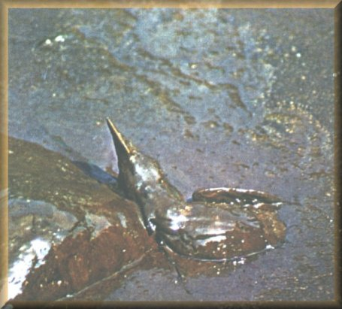
Poluentes
O homem tem degradado a qualidade da água ao largar-lhe substâncias poluentes.
Detergentes: Sem acção tóxica.
causam prejuízo ao meio ambiente
Petróleo : A poluição é feita principalmente pelos navios petroleiros, por ocasião de lavagem de seus tanques.
O óleo forma na superfície da água uma película impermeabilizante que impede a troca de oxigénio e gás carbónico entre a água e a atmosfera.
Isso provoca a asfixia dos animais e impossibilita a realização da fotossíntese por parte dos vegetais do plâncton. –(Eutrofzação)

Slide 6
Produtos agrícolas e esgotos urbanos: o uso intensivo de produtos para combater pragas (Pesticidas) e os esgotos conduz à ocorrência de eutrofização causado pelo excesso de nutrientes (compostos químicos ricos em fósforo ou nitrogénio).
Poluição por resíduos não degradáveis é a por metais pesados (chumbo, alumínio, zinco e mercúrio, entre outros... que se depositam nos seres vivos, intoxicando-os).

Slide 7
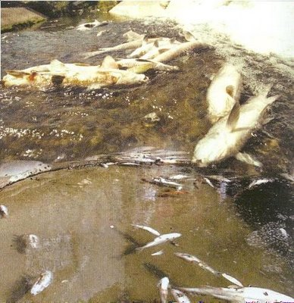
Actividades Poluentes
As actividades mais poluentes são:
Descargas de navios
Descargas das fábricas
Exploração de poços de petróleo
Descargas de esgotos urbanos
Actividades agrícolas
Actividades pecuárias

Slide 8
Consequências
A água poderá vir a ser um recurso limitado
Escassez de água potável
Destruição da vegetação
Morte de animais especialmente peixes e aves
Falta de alimento
Propagação de doenças
Transporte de substâncias tóxicas;

Slide 9
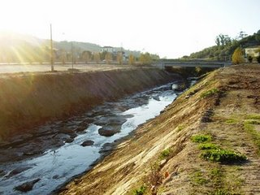
Peixes do rio Sizandro morreram devido a eutrofização
A morte de mil quilos de peixe no rio Sizandro em Torres Vedras, poderá não ter sido provocada pela descarga de uma suinicultura como avançado inicialmente pelo vereador do Ambiente, Carlos Bernardes. Na perícia realizada por um técnico do Ministério do Ambiente, juntamente com um funcionário municipal, não foi encontrado qualquer vestígio de poluição proveniente da suinicultura de José António Oliveira, que viu o vereador solicitar o encerramento da sua suinicultura.
Segundo o Público, tudo indica que a morte dos peixes tenha sido originada por eutrofização.

Slide 10
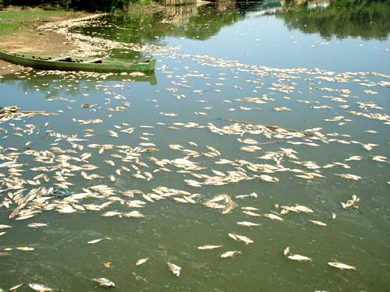
Queres evitar isto?

Slide 11
O que tens que fazer:
Não deitar lixo para os rios;
Não deitar ao rio os esgotos industriais sem que haja uma limpeza numa ETAR.
Não ligar os esgotos a rios ou mar mas sim ao saneamento público,
Evitar as marés negras, mas se ocorrerem colaborar na limpeza sempre que possível.
Sanções mais pesadas para quem não cumprir a lei

Slide 12
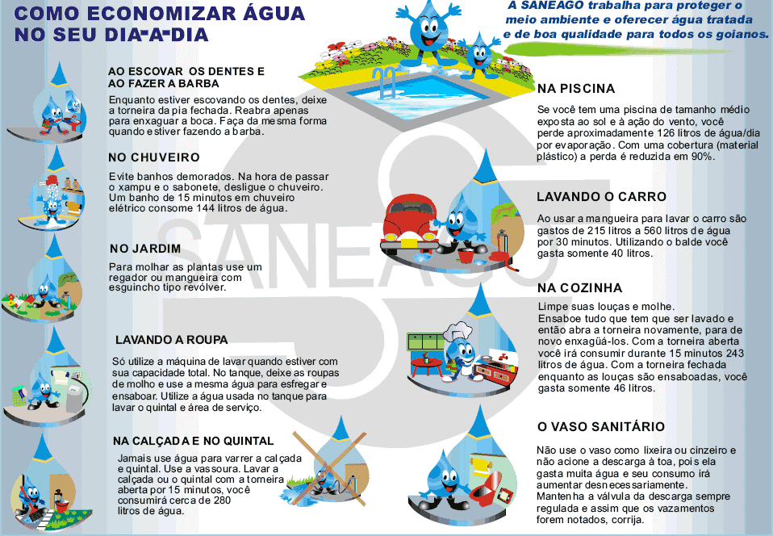

Slide 13
Conclusão
Concluímos que os humanos para se livrarem dos seus lixos deitam-nos aos rios, riachos, mares ou oceanos como consequência a vida de muitos animais mesmo a sua própria vida.
Esperamos que vos tenhamos sensibilizado e que desde modo não poluam as águas, porque
“Não há vida sem água”.

Slide 14
Bibliografia
Web sites:
http://br.vlex.com/tags/poluicao-de-agua-potavel-919535
http://www.scribd.com/doc/2860406/Poluicao-da-agua
http://br.answers.yahoo.com/question/index?qid=20070624104606AAGIfMI
http://www.eb1-pias-alandroal.rcts.pt/agua.htm
http://cyberturma.no.sapo.pt/poluicao.htm
Livro:
“Descobrir a Terra” de Cristina Antunes, Manuela Bispo e Paula Guindeira

